Slide 1
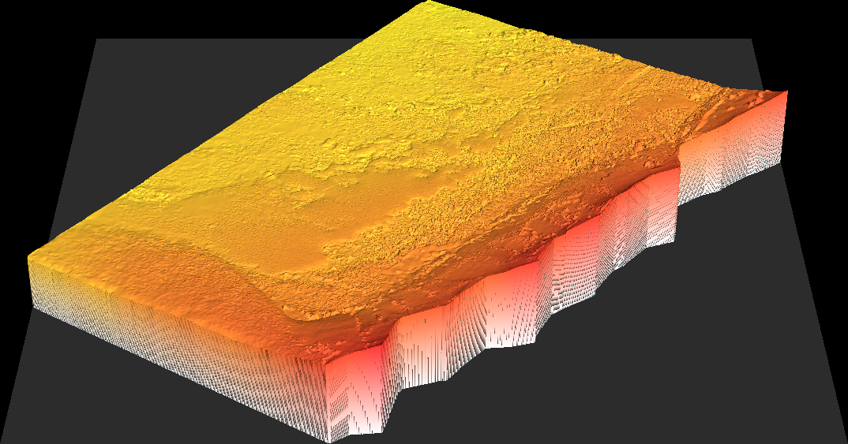
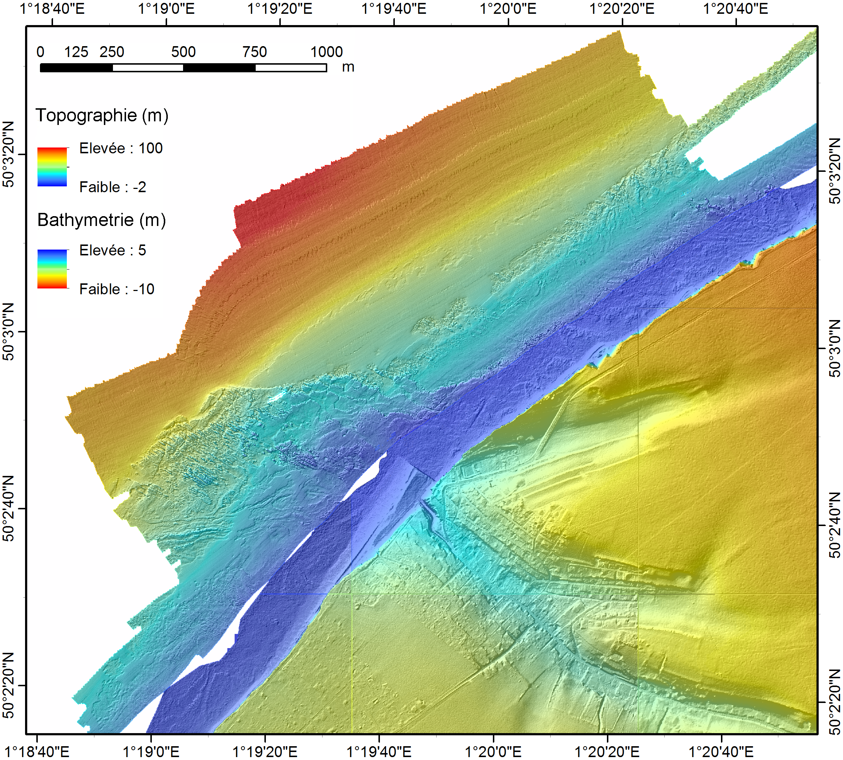
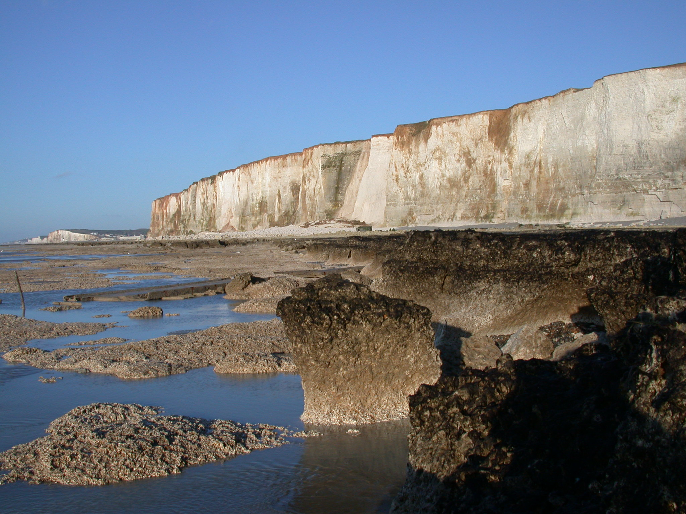
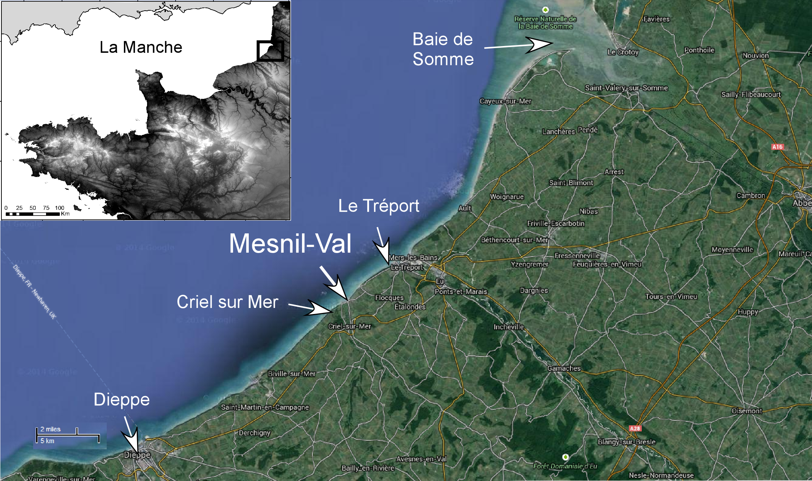
Mesnil-Val Seine-Maritime, Haute-Normandie
Laboratoire : UMR 6294 LOMC – CNRS/Université du Havre
Correspondant : Anne Duperret
Morphologie : Falaise verticale, plage de galets
et plateforme littorale de type A
Lithologie du site : Craie du Turonien
Macrotidal : de 4.95 à 8.55 m
Climat de houle : W à SW
T de 7 à 10s

Slide 2
Mesnil-Val Seine-Maritime, Haute-Normandie
Questions scientifiques :
Taux d’érosion des falaises et de sa plateforme littorale
Paramètres mesurés :
TLS front de falaise (BRGM)
TLS de détail plage et plateforme (Univ. Toulouse2)
Topographie Lidar aéroportée (BRGM, Litto3D, Clarec)
Bathymétrie haute résolution de la zone subtidale
Campagne CROCOLIT (R/V Haliotis, avril et oct 2013) : Univ. Le Havre
Campagne SPLASHALIOT (R/V Haliotis, sept 2014) : Univ. Angers et Univ. Toulouse 2
Paramètres manquants :
Mesures de houle in situ

Slide 3
Mesnil-Val Seine-Maritime, Haute-Normandie
Mesure | Fréquence | Précision | Instrument | Emprise
Bathymétrie | avril et oct 2013/sept 2014 | 0,5m/1m en horizontal, 50 cm vertical | Sonar interférométrique Géoswath Haliotis | CROCOLIT : 1km x 2km SPLASHALIOT : ?
Sonar latéral | // | Non traité | Sonar Géoswath Haliotis | CROCOLIT : 1km x 2km SPLASHALIOT?
Sondeur de sédiments Chirp | // | 1,8-5,3 kHz | Chirp Haliotis | CROCOLIT : 1km x 2km SPLASHALIOT?
Micro-topographie front de falaise | Tous les 6 mois (dec 2005-avr 2008) | 1 pt/5cm | TLS | 850m de falaise : de la valleuse de mesnil-val vers le NE.
Orthophotographie falaise/plateforme | Déc 2005 et mars 2009 | 10 cm | photographies | 850m de falaise et plateforme exondée.
Lidar topo aérien | Mars 2009 | 1 pt/30 cm | TLS par hélico (BRGM) | De Ault à Criel sur mer
Lidar topo aérien | 2011 | 1 pt/50 cm | Lidar IGN (RGE-alti) | Seine-maritime/picardie : bande de 2km de large
Lidar topo aérien | Juin 2012 Avril 2013 | 1pt/50 cm 1 pt/50cm | Lidar Clarec | De Criel s/mer à Ault De Mesnil-Val à Le Hourdel

